Slide 1
Welkom bij de workshop Aansluiting studievaardigheden PO - VO
Willemijn Stolk en Simone Hoek

Slide 2
Doel Het afstemmen van de studievaardigheden binnen het PO en VO

Slide 3
Brainstormen PO: welke vaardigheden geven we ze mee op het gebied van studievaardigheden? VO: met welke vaardigheden op het gebied van studievaardigheden verwachten we dat ze binnenkomen?

Slide 4
Maak een top drie! Plaats deze in………

Slide 5
Waar bevindt zich de overlap en waar bevinden zich de hiaten? (Allebei de kanten op)

Slide 6
Welk inzicht neem je mee?

Slide 7
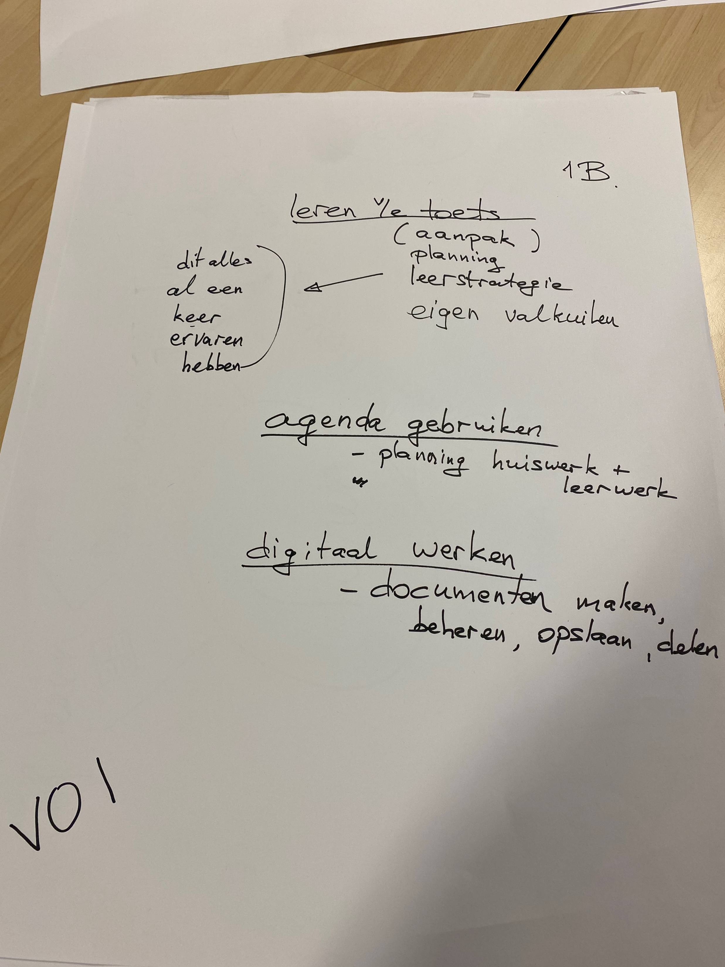
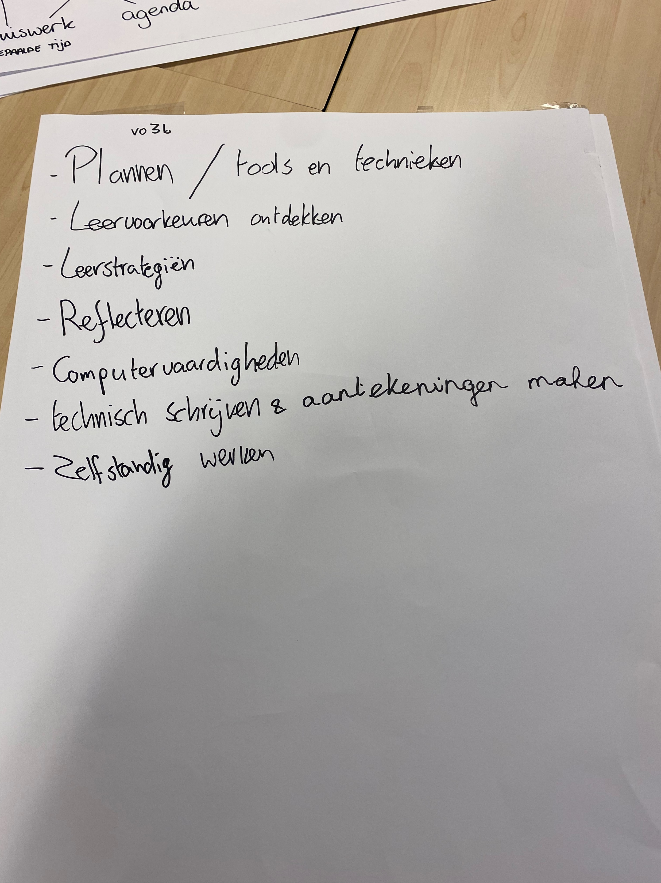
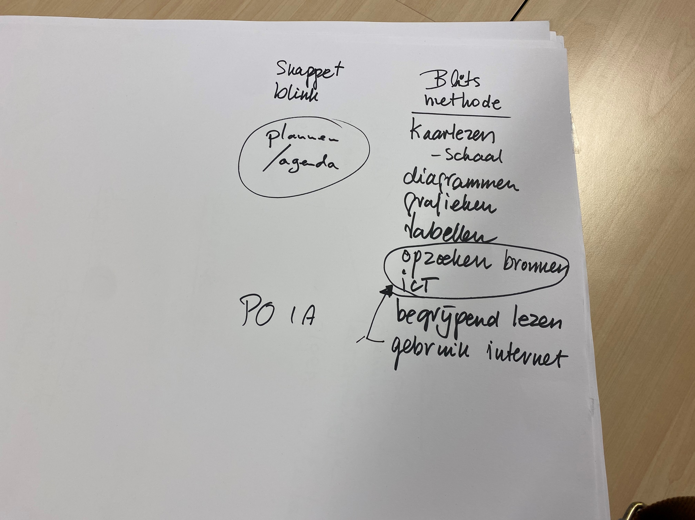
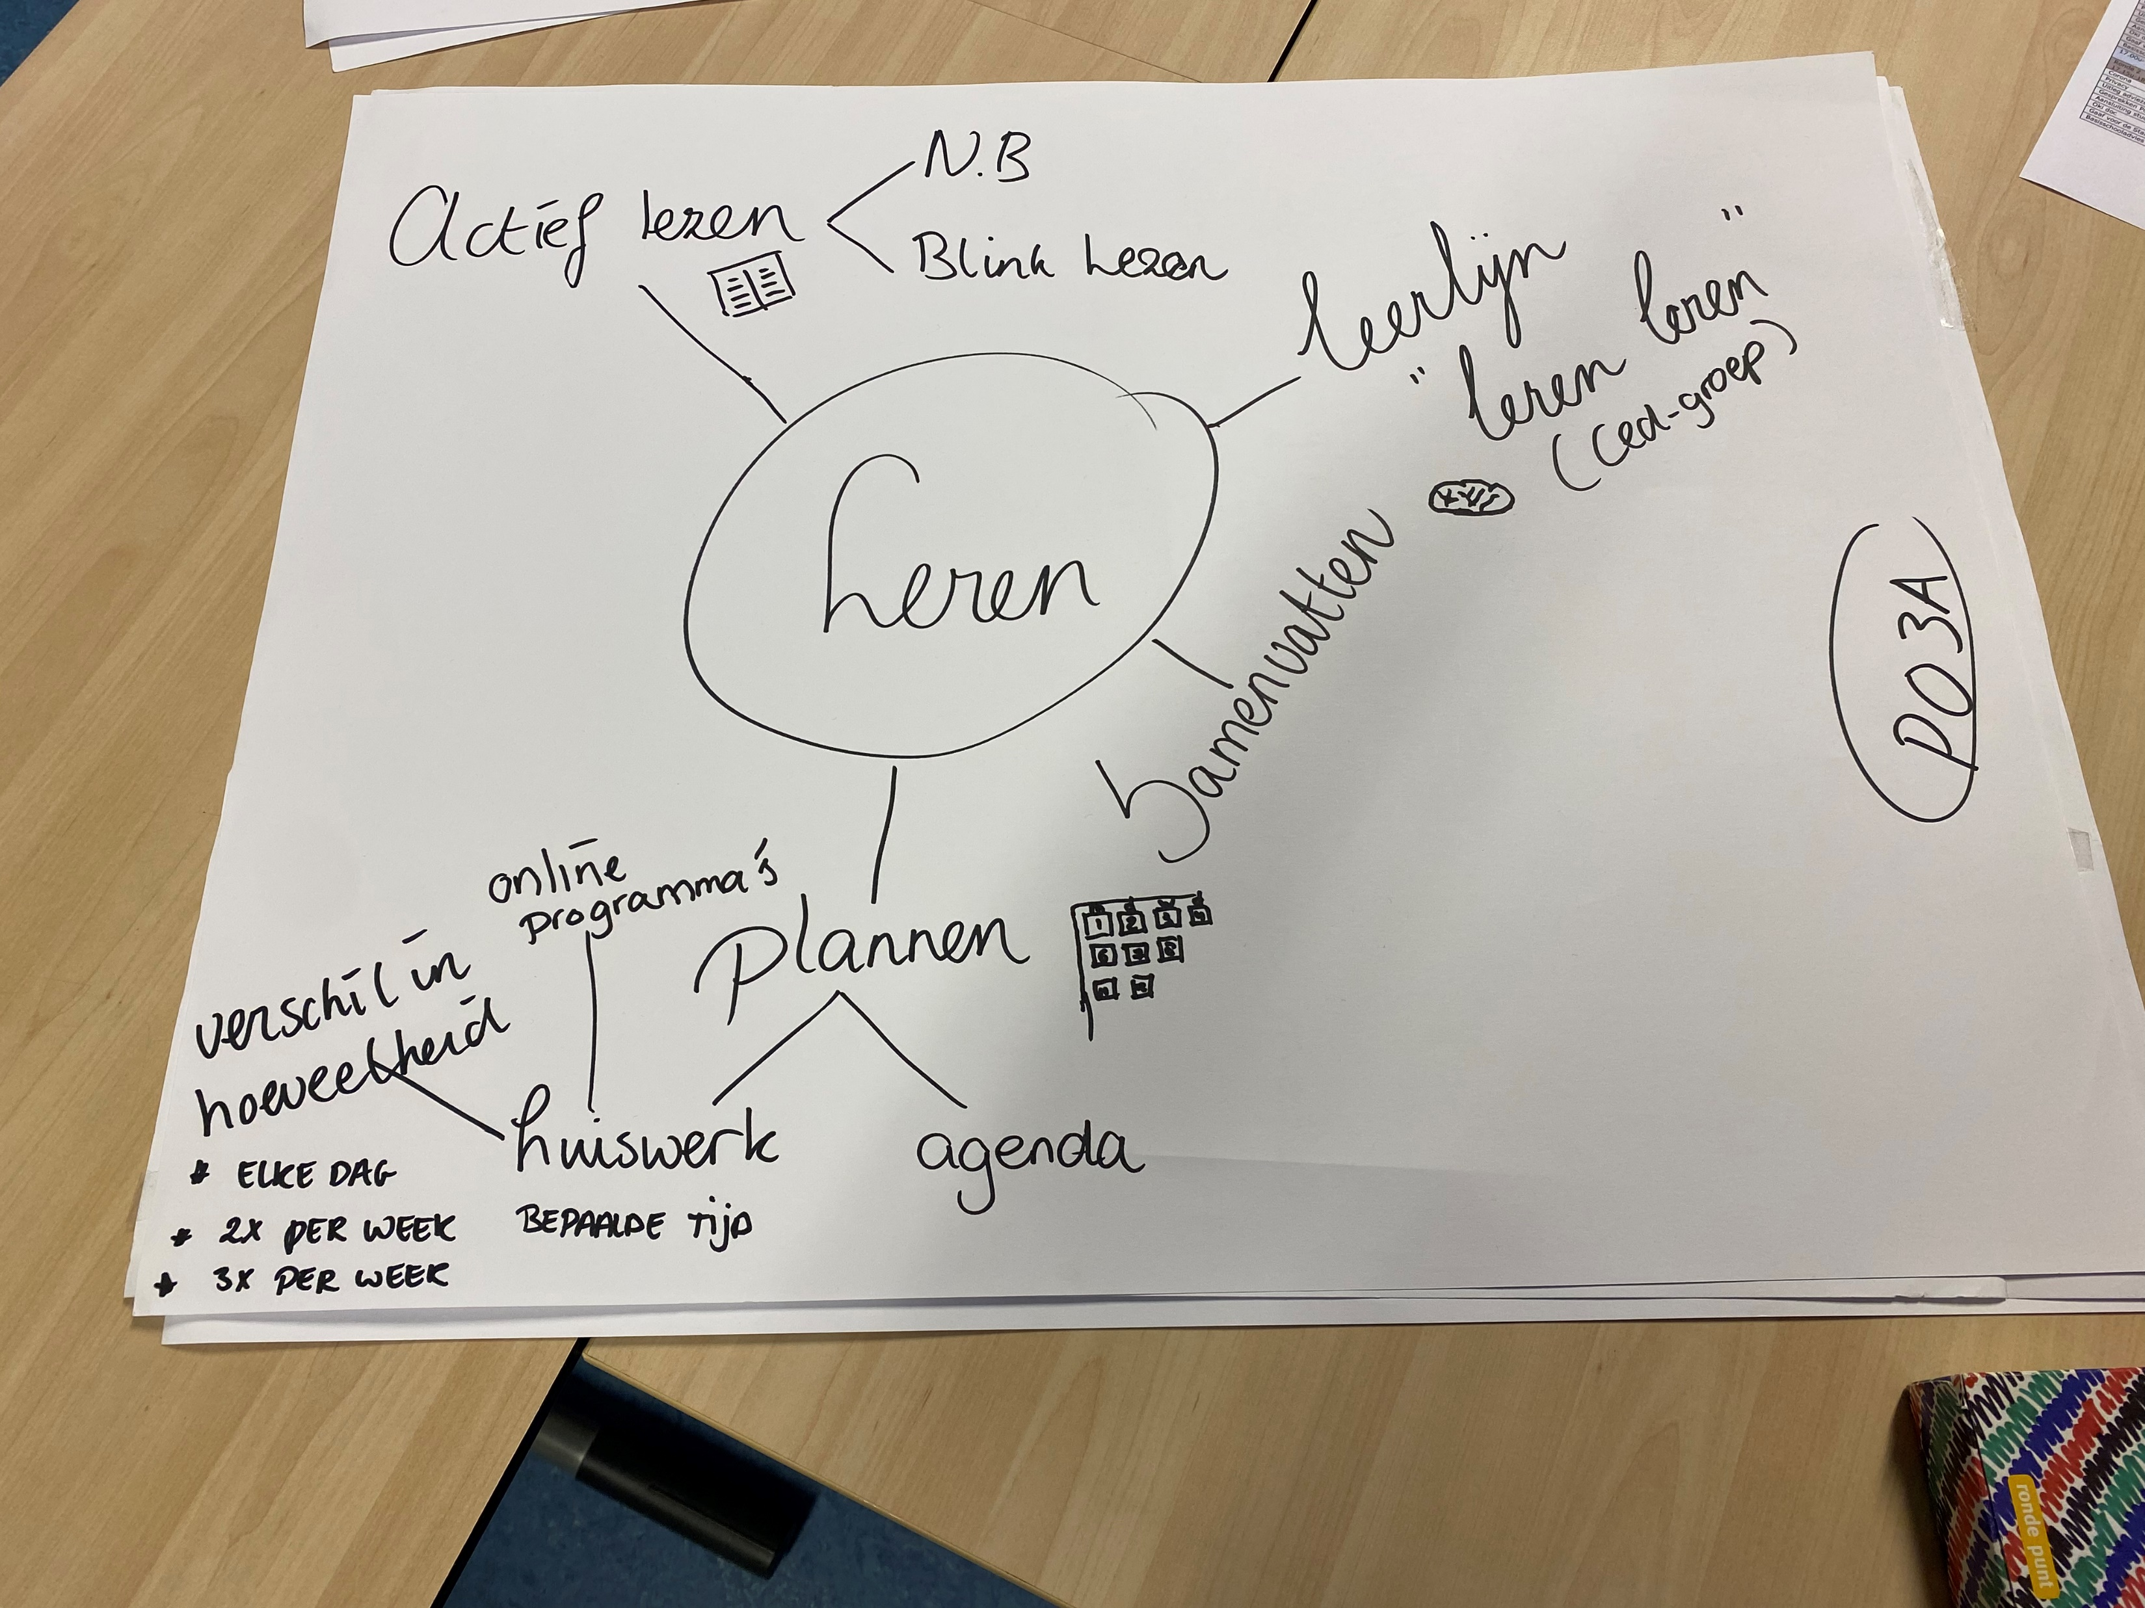
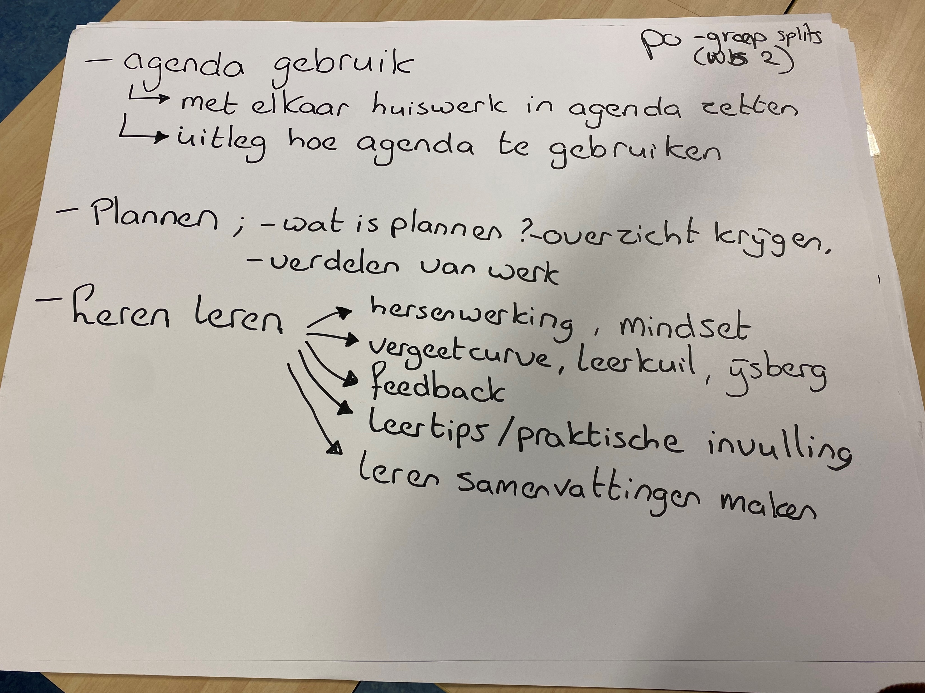
Resultaten

Slide 8
